Slide 1

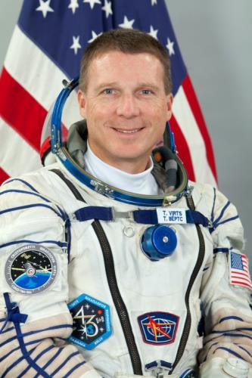
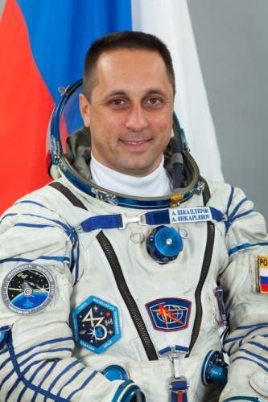
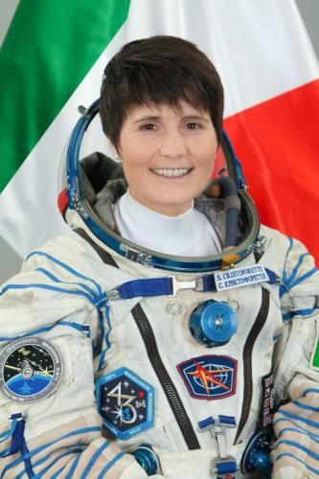
Экипаж СА ТПК «Союз ТМА-15М»
Вёрст
Терри
(НАСА)
Шкаплеров
Антон
(Роскосмос)
Кристофоретти
Саманта
(ЕКА)
Позывной экипажа – «АСТРЕЙ»

Slide 2
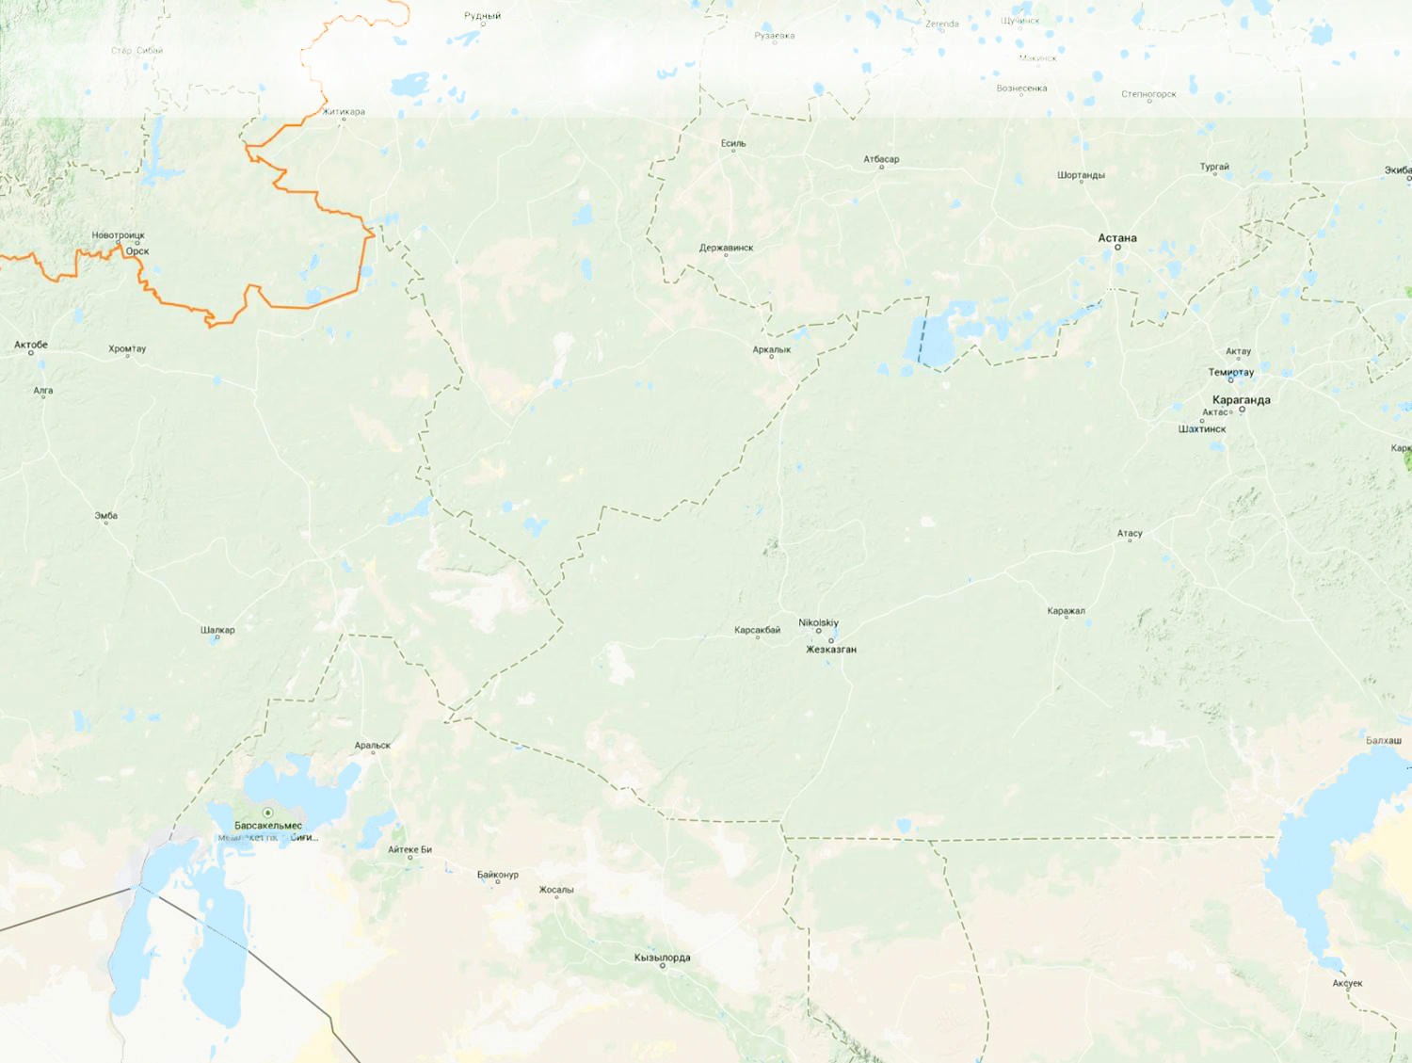
План ПСО посадки СА ТПК «Союз ТМА-15М»
Дата – 11 июня 2015 г. Время московское
Виток № 3 Тосп. = 19 ч 36 мин
Состав сил и средств:
самолетов - 3;
вертолетов - 12+2 рез.;
ПЭМ - 6 + 1 рез.
400
580
Ясный
Резервная дата – 12.06.2015
Виток № 1 Тосп 17 ч 08 мин
Астана
2 Ми-8
Актобе
580
80
200
Виток № 2 Тосп. = 18 ч 02 мин
Т
Аркалык
2 ПЭМ
Караганда
Перелёт на резервные
витки
290
1 Ан-26
460
3 Ми-8
5 Ми-8
Виток № 4 Тосп. = 21 ч 15 мин
Жезказган
4 ПЭМ
Виток № 1 район № 6
Тпос = 16 ч 40 мин
140
Зона № 2
2 Ми-8
Зона № 1
1 Ан-12
2 Ми-8
413
Справочные данные
Основная дата 11.06.2015 | Виток № 1 | восход 02 ч 24 мин | заход 18 ч 17 мин
Резервная дата 12.06.2015 | Виток № 1 | восход 02 ч 17 мин | заход 18 ч 43 мин
Юбилейный
Крайний
136
1 Ан-12
Виток № 1 Тосп. = 16 ч 25 мин
Зона № 3
Условные обозначения
 | Район управляемого спуска | Радиус 27 км
 | Район баллистического спуска | Вдоль трассы спуска ± 175 км Боковое отклонение ± 30 км

